Slide 2
RAM
Hauptspeicher
Core Memory (Geschichte)
SO-DIMM
DDR-RAM

Slide 4
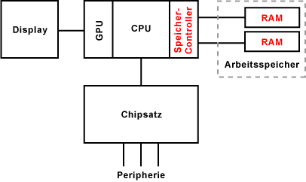
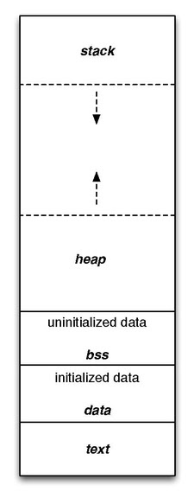
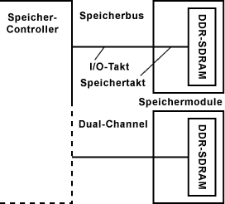
Hauptspeicher

Slide 5
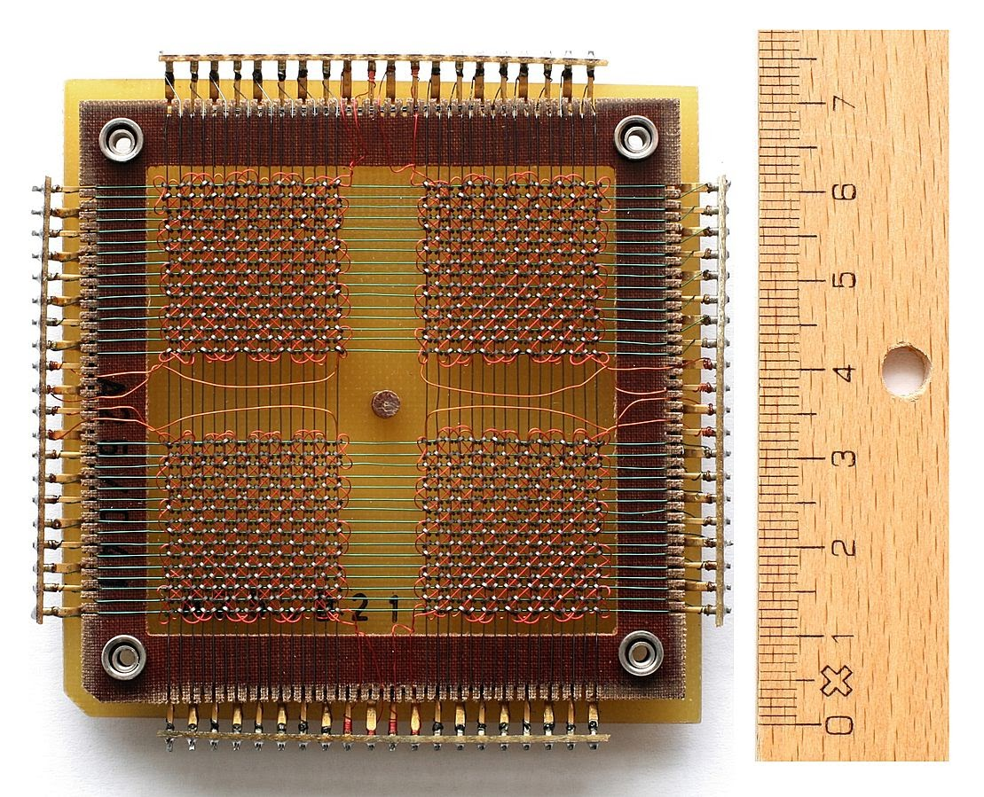
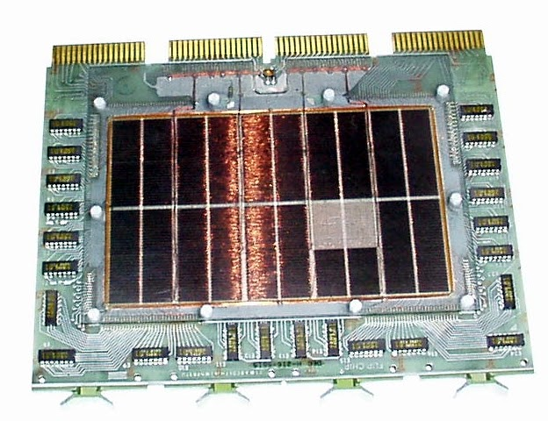
Core Memory

Slide 6
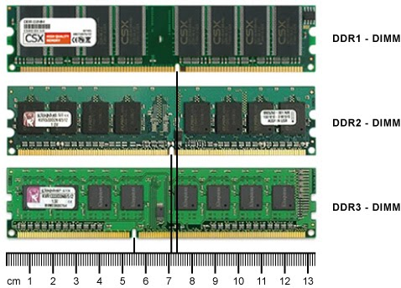
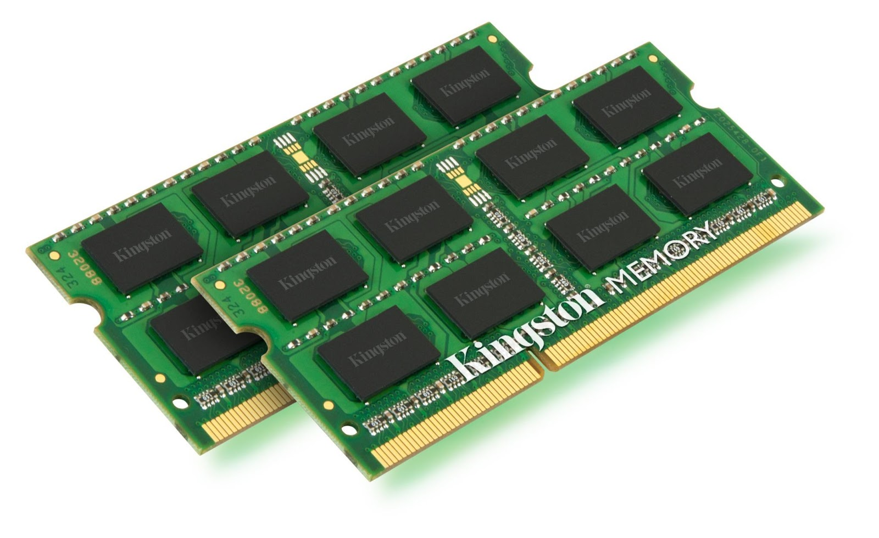
(SO-)DIMM

Slide 7
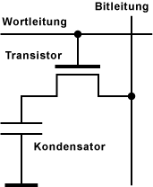
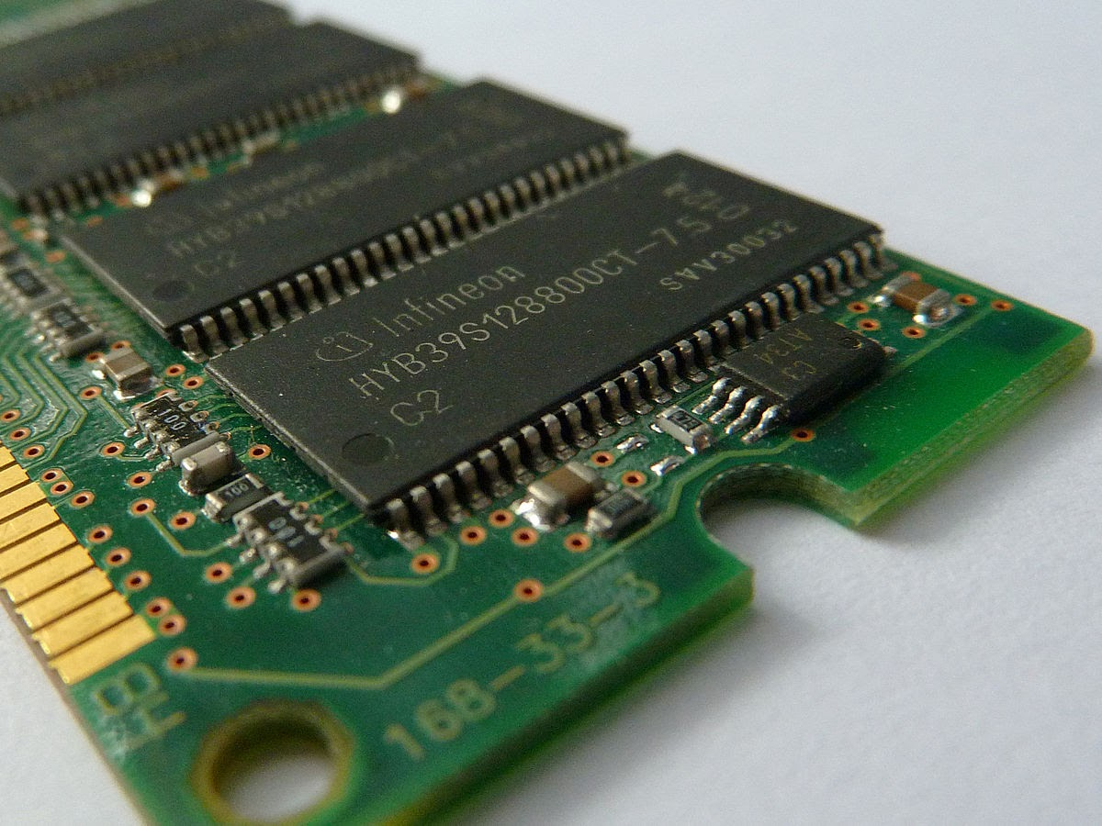
DDR-RAM
Refresh notwendig

Slide 8
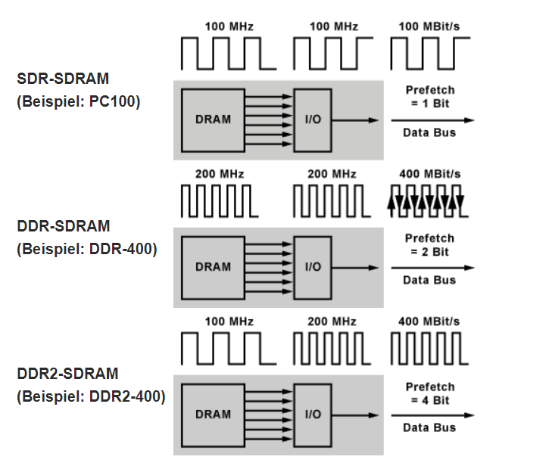
(DDR-)SDRAM
DDR: Double Data Rate Datenübertragung bei steigender und fallender Taktflanke
https://www.elektronik-kompendium.de/sites/com/1312291.htm

Slide 9
Optische Speicherung
CD
DVD
Blu-Ray
Lesen

Slide 10
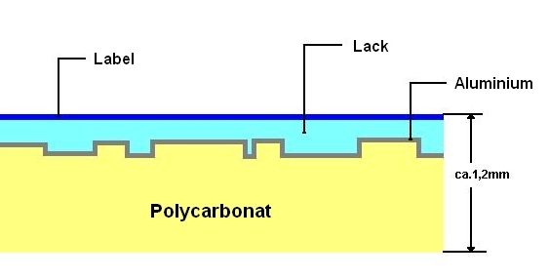
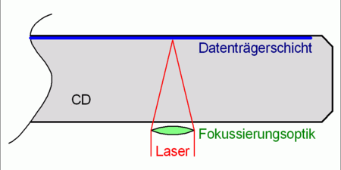
CD
Aufbau Funktionsweise

Slide 11
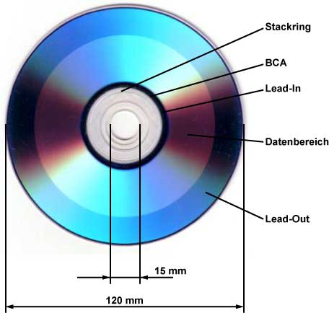
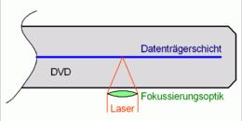
DVD
Aufbau Funktionsweise

Slide 12
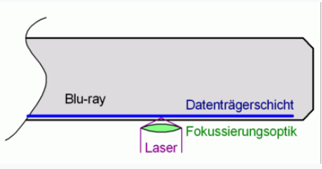
Blu-Ray
Funktionsweise

Slide 13
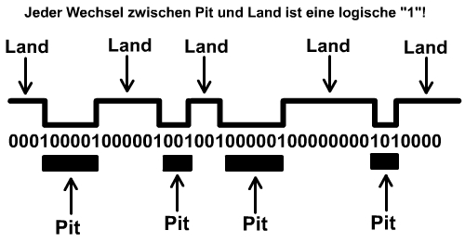
Lesen

Slide 14
Elektronische Speicherung
Überblick NVRAM/VRAM
Memristor
3D X-Point
MRAM

Slide 15
NVRAM
Basiert auf RAM
Speichert Daten auch bei Verlust der Stormquelle

Slide 16
VRAM
Der Arbeitsspeicher der Grafikkarte
Hat zwei Ports
Zum schreiben von Daten in VRAM
Zum lesen von Daten und der Ausgabe auf dem Bildschirm

Slide 17
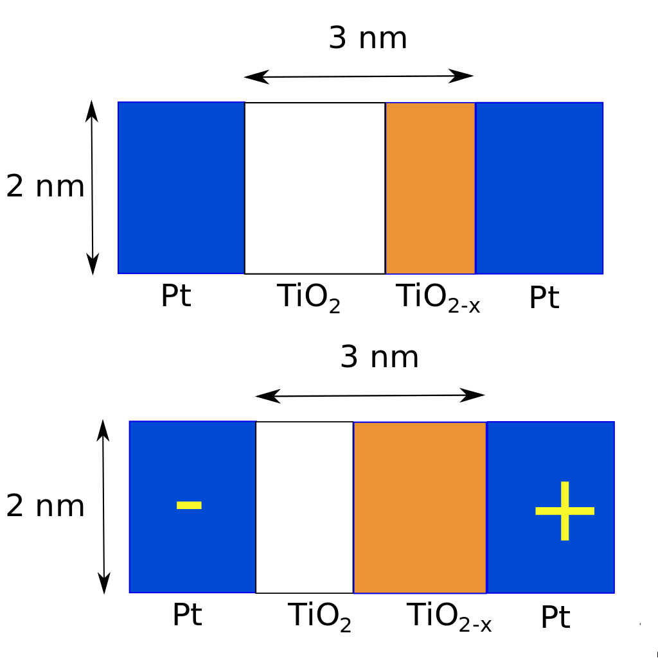
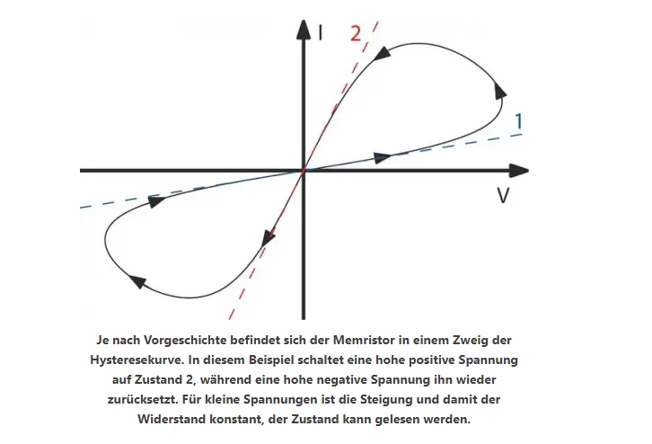
Memristor
Aufbau Funktionsweise

Slide 18
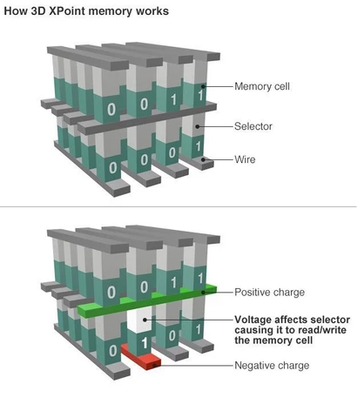
3D X-Point
Aufbau und Funktionsweise
Einfache Struktur
Stapelbar
Keine Transistoren notwendig
Theoretisch unbegrenzte
Lebensdauer

Slide 19

MRAM
Funktionsprinzip einer MRAM Speicherzelle

